Slide 1

ТОГБУ «Центр поддержки семьи и помощи детям имени Г.В. Чичерина»

Slide 2
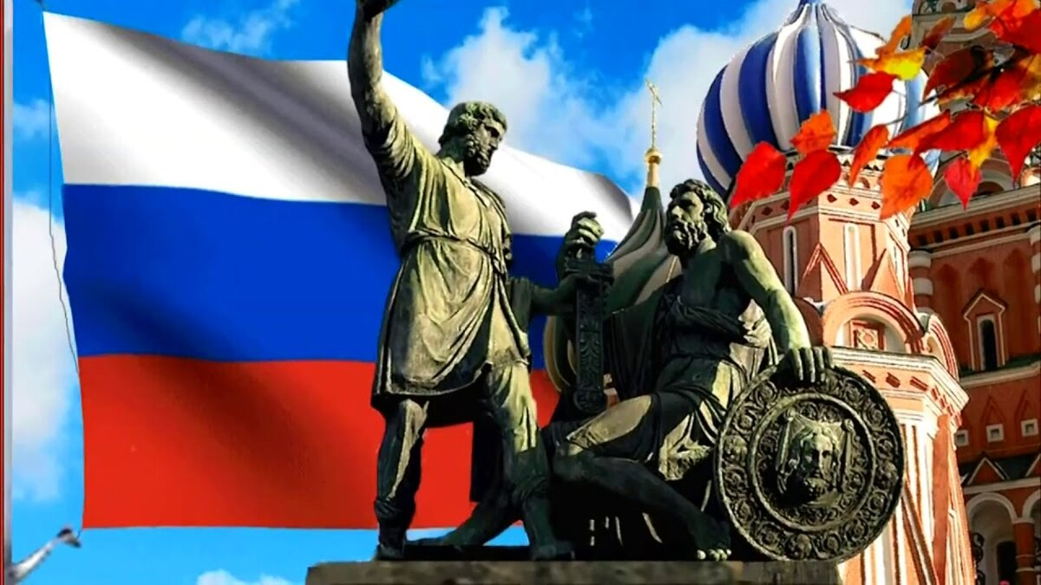
4 ноября —день избавления Москвы и России от польской интервенции.
В этот день Россия прославляет доблестное русское ополчение, спасшее Отчизну и веру православную в тяжкую годину Смутного времени.

Slide 3
        Мы День единства отмечаем,
        России праздник молодой,
        И всем и каждому желаем
        Стране быть верным всей душой!
        В единстве, братстве сила наша,
        И нас врагу не победить!
        Так пусть становится всё краше
        Страна, где довелось нам жить!
        Сильна великая держава
        Сынами, дочерьми своими…
        России на померкнет слава,
        Пока мы вместе и едины!

Slide 4
Ушли в историю года,
Цари менялись и народы,
Но время смутное, невзгоды
Русь не забудет никогда!
15 лет в истории России (с 1598 по 1613 г.), названных потом Смутным временем, вместили в себя так много событий, что в истории любого другого государства их с лихвой хватило бы на добрую сотню лет. Судите сами:

Slide 5
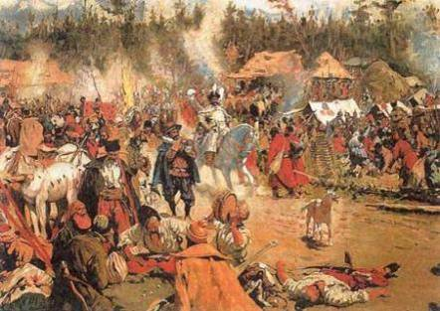
СМУТНОЕ ВРЕМЯ
1598-1613 гг -
Междинастический период, когда в борьбе за власть сменилось 6 правителей, вспыхнула Гражданская война народных масс за «доброго царя», возникла польско-шведская интервенция, против которой выступили народные ополчения, изгнавшие захватчиков.

Slide 6
Первый царь смутного времени
Борис Годунов 1598-1605 гг
В 1584 г. умер Иван Грозный. Его старший сын Иван был убит отцом в припадке гнева в 1581 г., младшему сыну Дмитрию было всего два года. На престол вступил средний сын Грозного - Федор Иванович (1584-1598). Фактическим правителем государства стал шурин царя боярин Борис Федорович Годунов. Со смертью бездетного Федора Ивановича в 1598 г. прекратилась старая династия. Земский собор избирает новым царем Бориса Годунова.

Slide 7
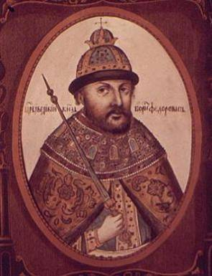
Царствование Бориса Годунова было успешным до 1601 г.
В 1601–1603 гг. Россию поразил неурожай. Последовал голод, усиленный отсутствием запасов в разоренной стране.
Годунов оказался неудачливым царем,
а значит – и незаконным.
«Мне счастья нет. Я думал свой народ
В довольствии, во славе успокоить,
Щедротами любовь его снискать —
Но отложил пустое попеченье:
Они любить умеют только мертвых…
Бог насылал на нашу землю глад,
Народ завыл, в мученьях погибая;
Я отворил им житницы, я злато
Рассыпал им, я им сыскал работы —
Они ж меня, беснуясь, проклинали

Slide 8
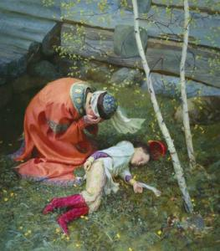
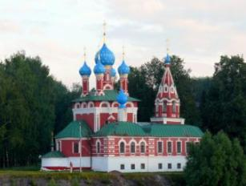
Угличская драма
В 1591 г. при неясных обстоятельствах в Угличе погиб, якобы напоровшись на нож в припадке эпилепсии, последний из прямых наследников престола царевич Дмитрий. Народная молва приписала Борису Годунову организацию этого убийства с целью захвата власти.

Slide 9
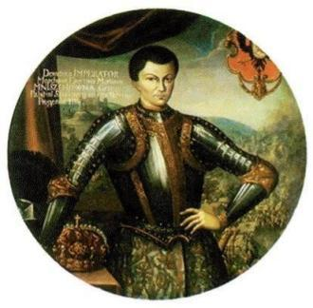
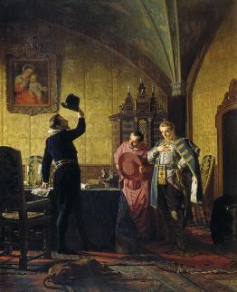
В обстановке всеобщего недовольства Борисом Годуновым широкое распространение получили слухи, что жив царевич Дмитрий. В 1602 г. в Литве объявился человек, выдававший себя за него. Розыск показал, что это сбежавший в Польшу галицкий дворянин, бывший монах Григорий Отрепьев.
Он тайно перешел в католическую веру, пообещал ввести в России католицизм, королю Сигизмунду III отдать Черниговские земли, а воеводе Мнишеку – Псков, Новгород, другие земли.
Н. Неврев Присяга Лжедмитрия I польскому королю Сигизмунду III на введение в России католицизма.

Slide 10
Третий царь смутного времени –
Лжедмитрий I
(1605–1606)
В 1604 г. Лжедмитрий с помощью польских магнатов, навербовав две тысячи наемников и используя недовольство казаков, предпринял поход на Москву. Со стороны Речи Посполитой это была скрытая интервенция против России. 20 июня 1605 г. 13 апреля 1605 года скоропостижно умер Борис Годунов ( по слухам, был отравлен). Царем был провозглашен его 16-летний сын Федор. Он стал вторым царем Смутного времени. По требованию самозванца Федор был убит дворянами .
Лжедмитрий был провозглашен царем.

Slide 11
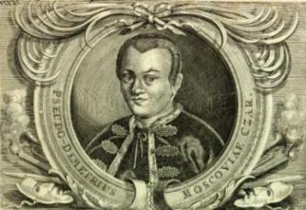
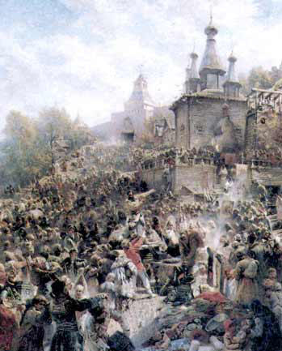
«К несчастью, самозванец,
Откуда ни возьмись,
Такой задал нам танец,
Что умер царь Борис.
И, на Бориса место
Взобравшись, сей нахал
От радости с невестой
Ногами заболтал.
Хоть был он парень бравый
И даже не дурак,
Но под его державой
Стал бунтовать поляк.
А то нам не по сердцу;
И вот однажды в ночь
Мы задали им перцу
И всех прогнали прочь».
Июнь 1606 г - восстание в Москве.
Лжедмитрий I убит.

Slide 12
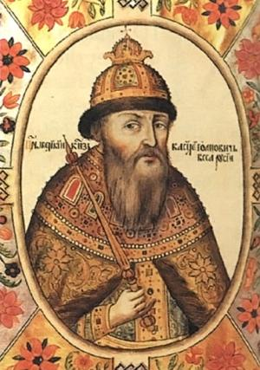
Четвертый царь смутного времени
Василий Шуйский (1606–1610)
В мае 1606 г. Возник заговор против Лжедмитрия, при попытке скрыться от заговорщиков он был убит. На Земском соборе царем избран боярский царь Василий Шуйский.
В народе опять возникли слухи, что Дмитрий спасся и скрывается в Польше. Авторитет Шуйского падает, в результате заговора во главе с Захаром Ляпуновым был свергнут с престола.

Slide 13
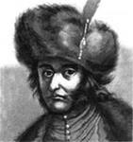
Пятый правитель смутного времени –
Лжедмитрий II («Тушинский вор»)
(царем провозглашен не был, но контролировал большие территории)
(1610—1612)
Летом 1607 года поляки направили в Россию очередного самозванца – Лжедмитрия II, происхождение которого неизвестно. Тушинский лагерь стал центром альтернативного государства с отдельными правительством, церковной иерархией, органами административного государственного управления — приказами.

Slide 14
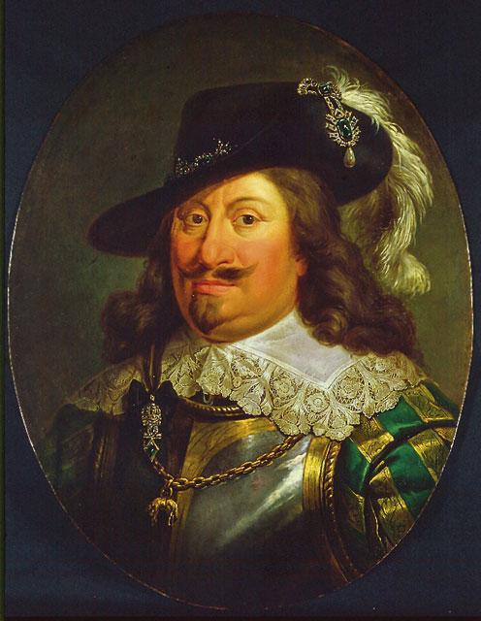
Правление семи бояр - изменщиков («Семибоярщина»)
(1610—1612)
После свержения Шуйского власть переходит к семи московским боярам (семибоярщина). В 1610 - Василий Шуйский насильно пострижен в монахи. Бояре пригласили на царство польского королевича Владислава и в сентябре тайно впустили польские отряды в Москву.
На борьбу с захватчиками поднимается русский народ.

Slide 15
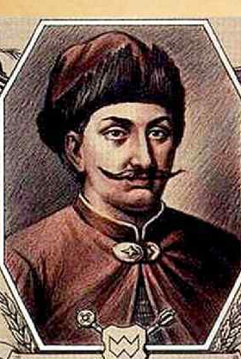
Независимость и территориальная целостность страны оказались под угрозой.
Первое ополчение – 1611 г
На севере шведы начали интервенцию, в Москве - поляки. Первое ополчение против интервентов возглавил Ляпунов, но был убит. Ополчение распалось. К этому времени шведы захватили Новгород, а поляки – Смоленск. Польский король объявил, что Россия войдет в Речь Посполитую, а он сам станет русским царем.

Slide 16
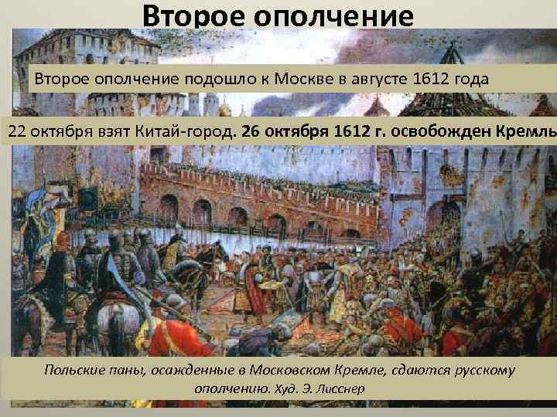

Slide 17
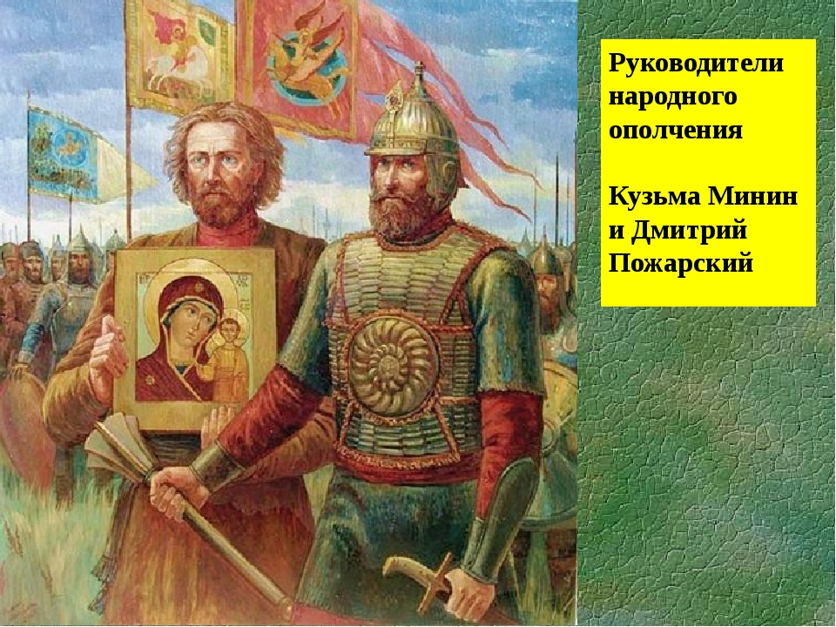
Военным руководителем ополчения стал князь Д. М. Пожарский.

Slide 18
Кто на Руси за правду ополчится?
Кто чист пред богом?
Только чистый может
Святое дело честно совершить.
Народ страдает, кровь отмщенья просит,
На небо вопиет. А кто подымет,
Кто поведет народ? Он без вождя,
Как стадо робкое, рассеян розно.

Slide 19
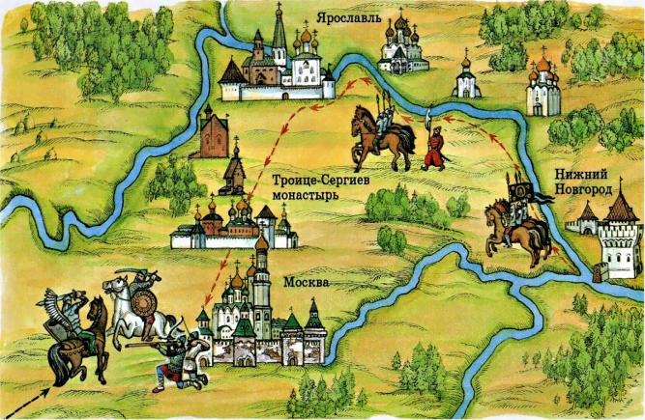
Ополчение выступило из Нижнего Новгорода в конце февраля 1612 года. По дороге в него вливались новые отряды.
Ополчение выступило из Нижнего Новгорода в конце февраля 1612 года. По дороге в него вливались новые отряды.
Ополчение выступило из Нижнего Новгорода в конце февраля 1612 года. По дороге в него вливались новые отряды.

Slide 20
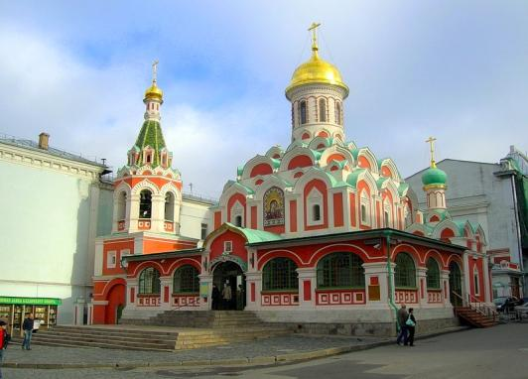
Казанский собор
Москва, Красная площадь
Казанский собор был построен на средства князя Дмитрия Михайловича Пожарского в 1620-х годах и назван Казанским в честь чудотворной Казанской иконы Божией Матери, главной войсковой святыни ополчения Минина и Пожарского.

Slide 21
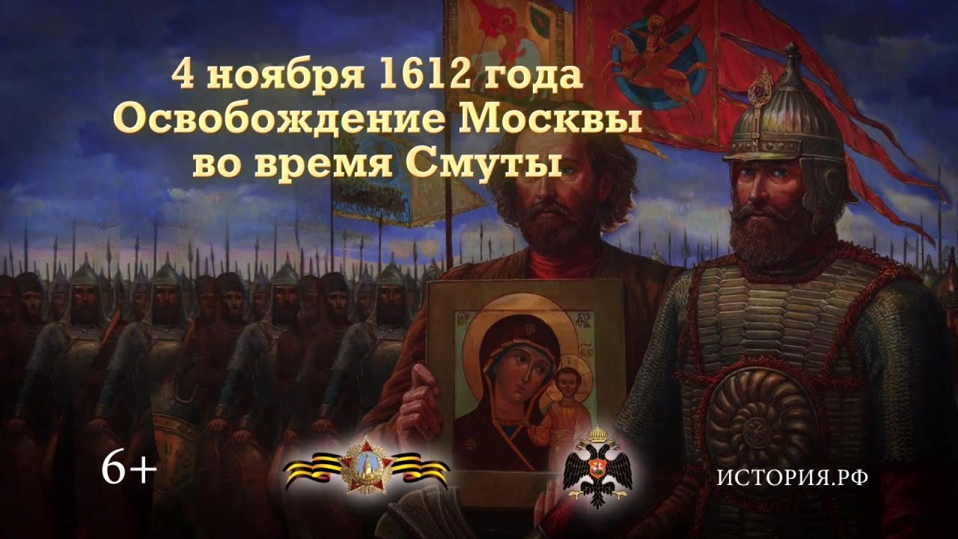

Slide 22
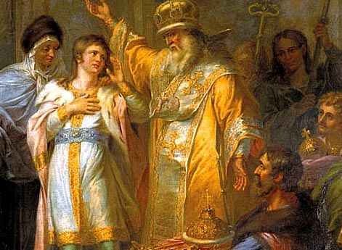
Начало новой династии
Призвание Михаила Романова на царство.

Slide 23
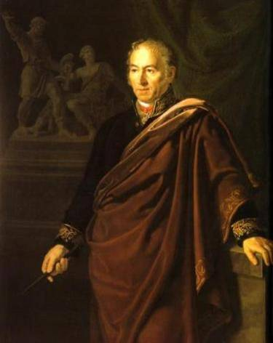
В 1818году на Красной площади был установлен памятник Минину и Пожарскому. Автор – Мартос Иван Петрович (1750-1835), скульптор, профессор Санкт-Петербургской Академии художеств.
Первоначально памятник планировалось установить в 1812 году, к 200-летию героических событий, однако этому помешало новое нашествие, на этот раз армии Наполеона. Наконец, в 1818 году на деньги, собранные по народной подписке в Нижнем Новгороде, на родине Минина, памятник работы скульптора И.Мартоса был установлен перед главным входом в Верхние торговые ряды.
Памятник мещанину Кузьме Минину и князю Дмитрию Пожарскому создан по проекту художника И. П. Мартоса и отлит из бронзы литейным мастером Академии Художеств В. П. Екимовым, открыт 20 февраля 1818.

Slide 24
Так два праздника на Руси слились в один. А сегодня в России празднование этих событий восстановлено.
День 4 ноября – День народного единства, День Славы русского оружия и День возрождения Российской государственности.

Slide 25
Россия, ты – великая держава,
Твои просторы бесконечно велики.
На все века себя ты увенчала славой.
И нет другого у тебя пути.
В дате 4 ноября важна жертвенность русского многонационального и многоконфессионального народа, различных слоёв его. Объединение вне зависимости от национальности, вероисповедания.
Современная идея Дня народного единства состоит в том, чтобы объединить людей ради развития своей страны. Россия сильна не только экономическими успехами и авторитетом в мире, но, прежде всего, благодаря народному единству и, конечно, благодаря огромному интеллектуальному и творческому потенциалу людей — талантливых, квалифицированных и искренне желающих принести пользу своему народу.

Slide 26
Встает заря, светла и горяча.
И будет так вовеки нерушимо.
Россия начиналась не с меча,
И потому она непобедима!

Slide 27


